Slide 1


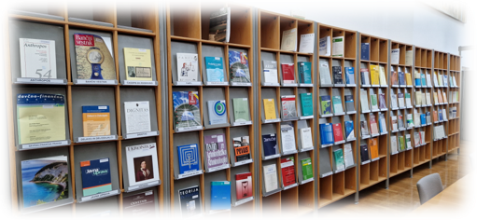
KNJIŽNICA PRAVNE FAKULTETE UNIVERZE V LJUBLJANI
Podpora študiju prava in pravnemu raziskovanju ter ohranjanje dediščine
Kdo, kdaj in kje? Pobudnik prof. dr. Gregor Krek Ustanovljena leta 1920 Od leta 2000 v novih prostorih | Knjižnica v številkah 147.000 enot gradiva 200 čitalniških mest Delovni čas: od 8.00 do 20.00, izpitno obdobje do 22.00 | Viri in storitve Kvalitetna pravna zbirka knjig, revij, zaključnih del in elektronskih virov Temeljni elektronski viri Tax-Fin-Lex, Beck-Online, HeinOnline, Westlaw, Jus Mundi, EU Law Live

